Slide 1
Bài 2: Hình vuông – Hình tròn
Hình tam giác – Hình chữ nhật

Slide 2
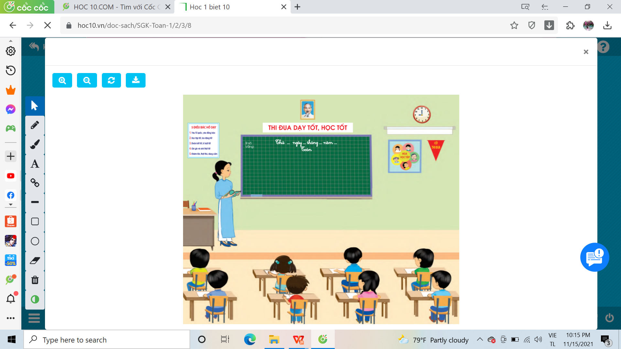

Slide 3
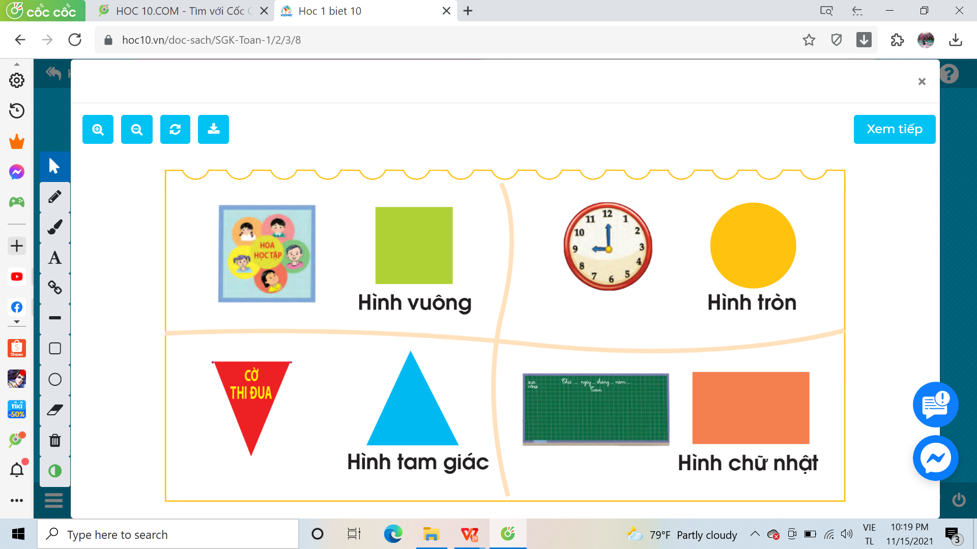
Hình vuông

Slide 4
Hình tròn

Slide 5
Hình tam giác

Slide 6
Hình chữ nhật

Slide 7


Slide 8
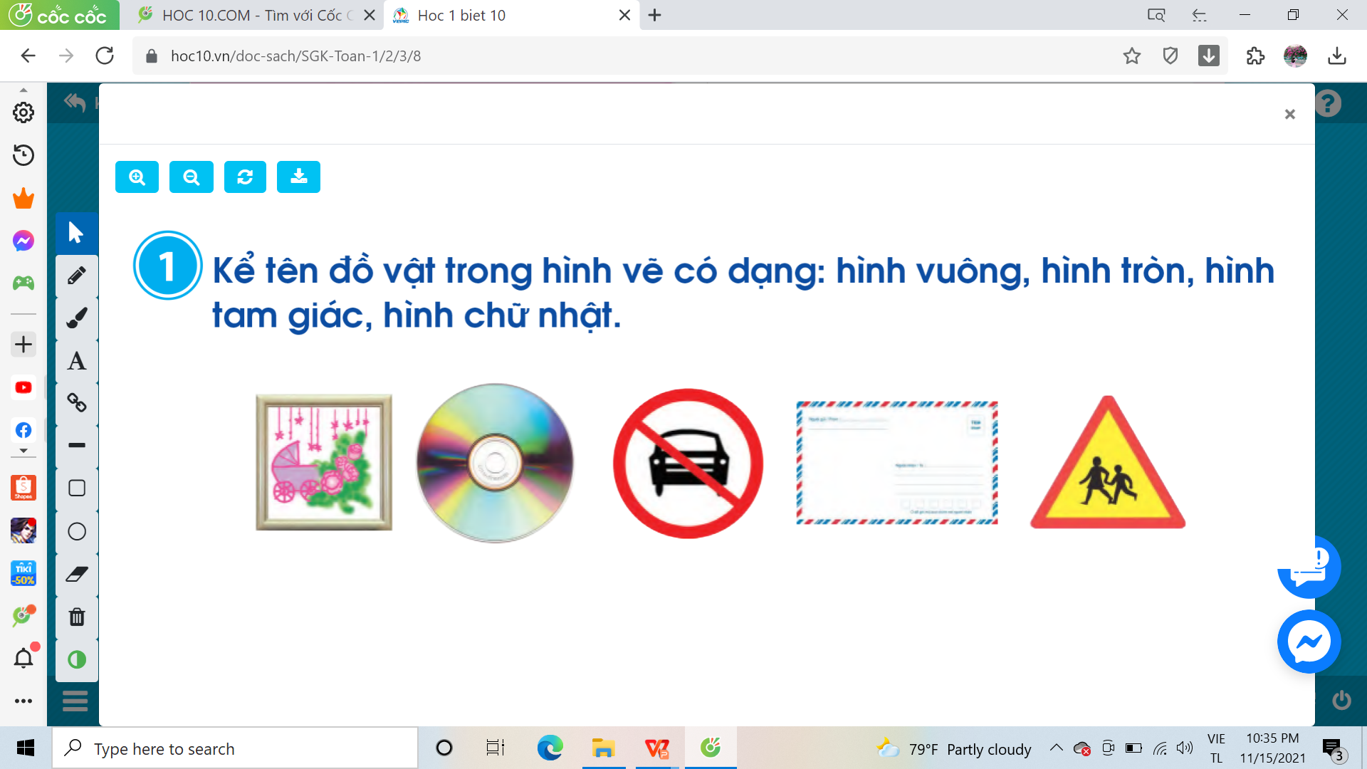

Slide 9
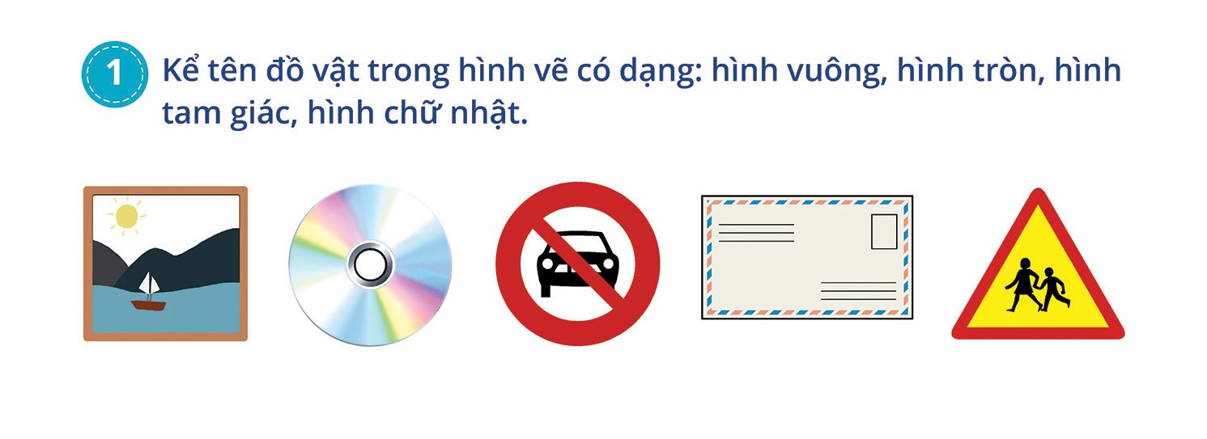
hình vuông
hình tròn
hình tam giác
hình chữ nhật

Slide 10
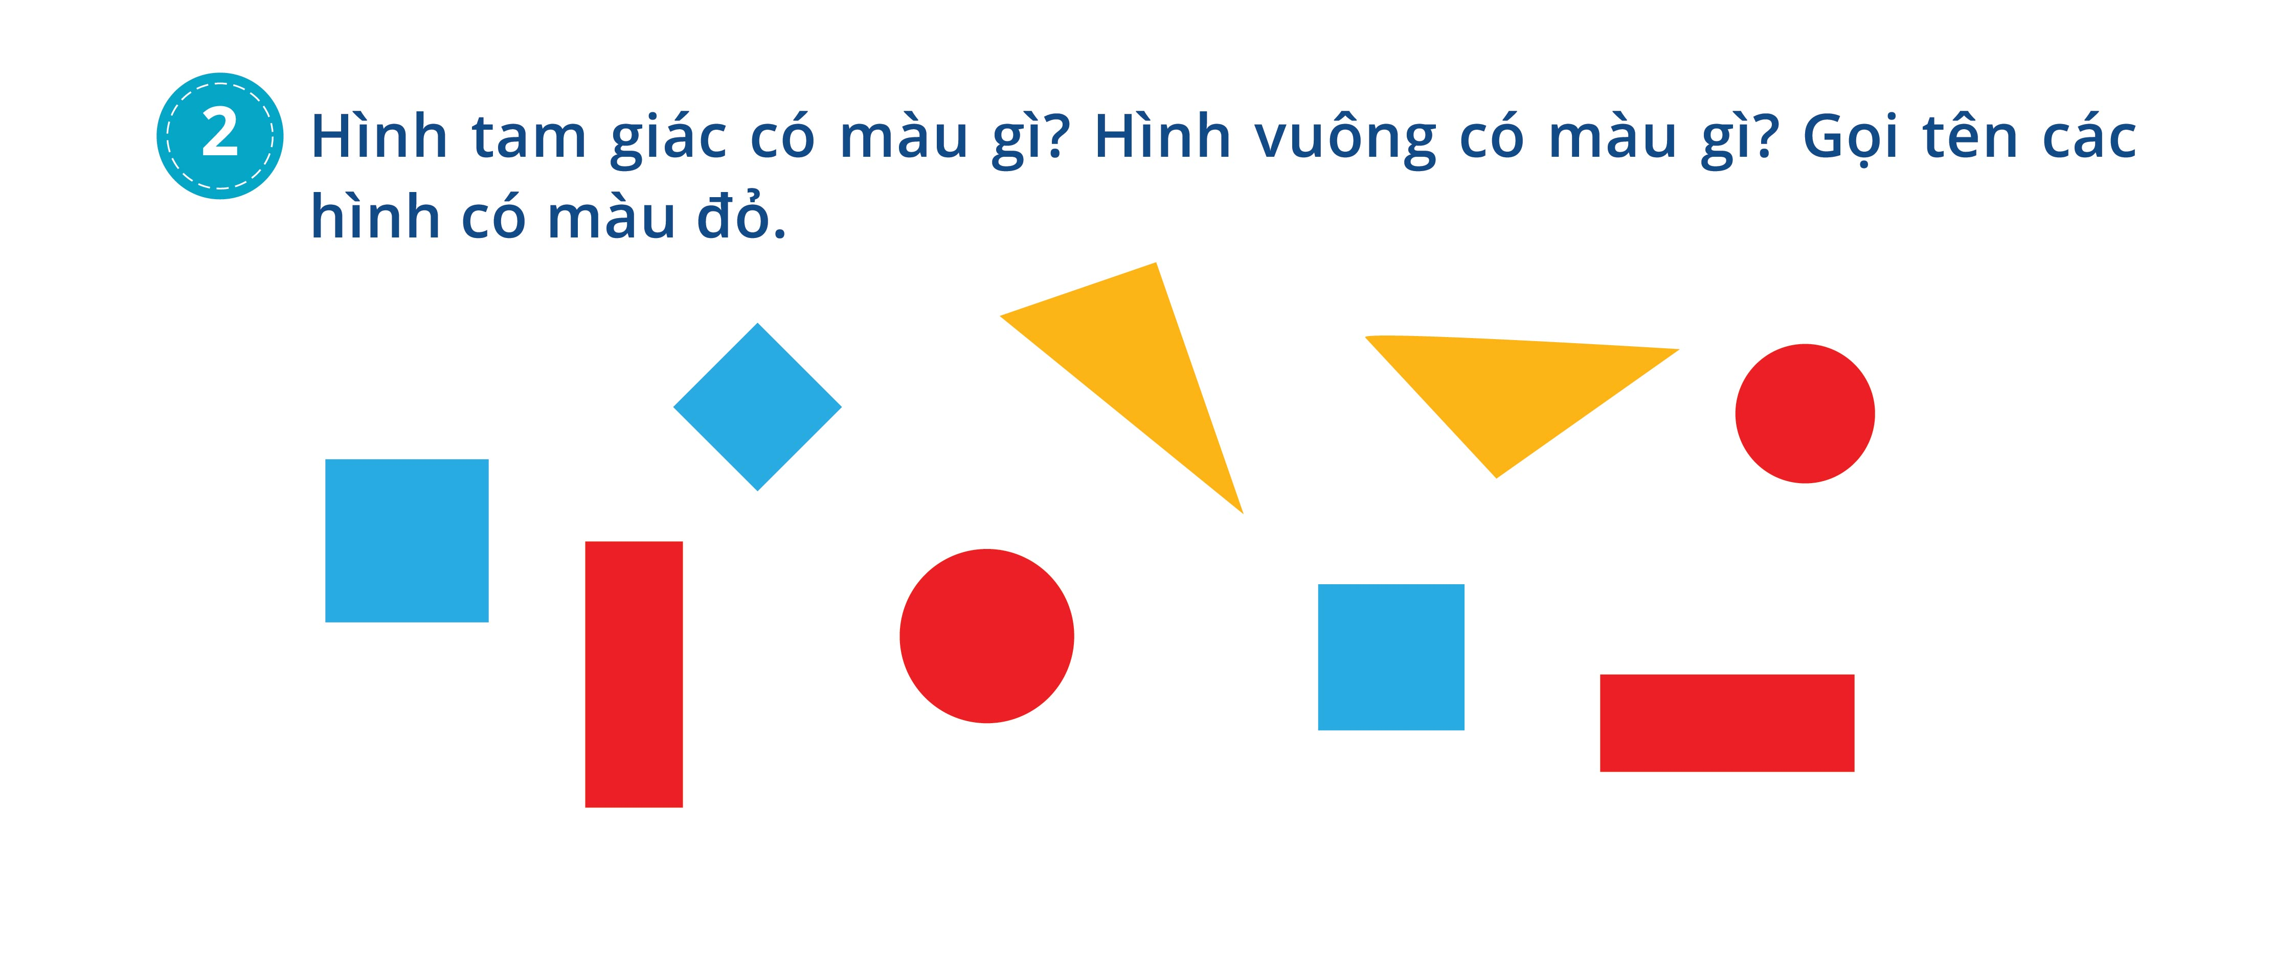
2. Hình tam giác có màu gì? Hình vuông có màu gì? Gọi tên các hình có màu đỏ?

Slide 11
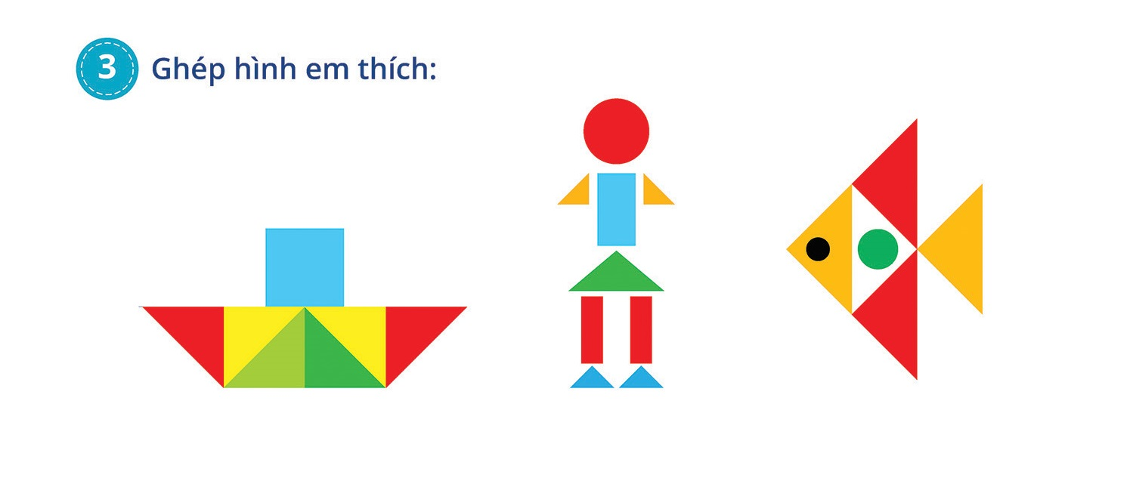

Slide 12


Kể tên các đồ vật trong thực
tế có dạng: hình vuông,
hình tròn,hình tam giác,
hình chữ nhật.

